Slide 1
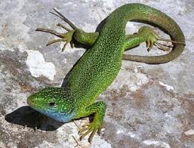
1. Когда ящерица теряет свой хвост?
2. Когда она попадает в ловушку.
3. Так ящерица спасается от своих врагов.
4. Но потеря хвоста ощутима для зверька.
5. Ведь с его помощью ящерица сохраняет равновесие.

Slide 3
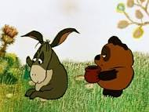
______________________________________________________________________ П.здравляю с Днём Рождения! Ж.лаю счастья в личной ж.зни. Пух.

Slide 4
______________________________________________________________________ Поздравляю с Днём Рождения! Ж.лаю счастья в личной ж.зни. Пух.

Slide 5
______________________________________________________________________ Поздравляю с Днём Рождения! Желаю счастья в личной ж.зни. Пух.

Slide 6
______________________________________________________________________ Поздравляю с Днём Рождения! Желаю счастья в личной жизни. Пух.

Slide 7
Дорогой Иа! Поздравляю с Днём Рождения! Желаю счастья в личной жизни. Пух.

Slide 8
1.Обращение. Дорогой______________!
2.Поздравление.
Поздравляю тебя____________.
3.Пожелание.
Желаю тебе__________________.
4.Подпись._______________.

Slide 9
1.Обращение.
Дорогой друг!
2.Поздравление.
Поздравляю тебя____________.
3.Пожелание.
Желаю тебе__________________.
4.Подпись._______________.

Slide 10
1.Обращение.
Дорогой друг!
2.Поздравление.
Поздравляю тебя с началом каникул.
3.Пожелание.
Желаю тебе__________________.
4.Подпись._______________.

Slide 11
Найти новых друзей
узнать много нового и интересного
весело играть с друзьями
каждый день кушать мороженое
научиться хорошо играть в футбол

